Slide 1
Blockchain-based for VANET
Notes:
研究的主題

Slide 2
Reference
(2021) A Survey of Decentralizing Applications via Blockchain: The 5G and Beyond Perspective
IEEE Communications Surveys and Tutorials(IF : 33.840)
(2021) A Survey on Blockchain and Edge Computing applied to the Internet of Vehicles
2020 IEEE International Conference on Advanced Networks and Telecommunications Systems (ANTS)
(2021) Blockchain-Enabled Authentication Handover With Efficient Privacy Protection in SDN-Based 5G Networks
(2022) Design of Blockchain-Based Lightweight V2I Handover Authentication Protocol for VANET
IEEE Transactions on Network Science and Engineering (IF : 5.033)

Slide 3
Outline
前言
主題介紹
該主題重要性及應用範例
相關前案的研究回顧
再報告你要介紹的最新最好的作法，以及這些論文常用的比較分析範例説明
說說你的看法與可能的研究方向。

Slide 4
Abstract
5G mobile networks provide additional benefits in terms of lower latency, higher data rates, and more coverage
However, 5G comes with its own technical challenges, such as those relating to authentication handover and user privacy protection.
With the advent of Intelligent Transportation Systems (ITS), data from various sensors embedded into vehicles or smart cities infrastructure are of utmost importance. This ecosystem will require processing power and efficient trust mechanisms for information exchange in vehicle-to-everything (V2X) communications.
The primary issue regarding the IoV, and in particular to Vehicle-to-Vehicle (V2V) and Vehicle-to-Infrastructure (V2I), is establishing secure and instant communications.
Notes:
與 4G 相比，5G 在更低延遲、更高數據速率和更大的覆蓋範圍方面提供了額外的優勢’
但是，5G 也有挑戰，例如與身份驗證切換和用戶隱私保護相關的技術挑戰。例如，在 5G 中，由於重複的身份驗證切換導致用戶在小區之間頻繁移位，這通常會導致延遲，但 5G 的目標是低延遲。
隨著智能交通系統 (ITS) 的出現，來自嵌入車輛或智能城市基礎設施的各種傳感器的數據非常重要。 該系統需要處理能力和高效的信任機制，以便在車聯網 (V2X) 通信中進行信息交換。
現有的 VANET 數據共享系統無法為選擇性數據提供足夠的隱私保護。此外，一方面是不能保證穩定的數據可訪問性和數據的完整性。 另一方面，隨著更低延遲、更高頻寬改進，5G技術為未來的應用帶來更多可能。
關於 IoV，尤其是車對車 (V2V) 和車對基礎設施 (V2I) 的主要問題是建立安全和即時的通信。

Slide 5
Background(Blockchain)
Blockchain can be defined as a decentralized ledger shared among different nodes that uses encrypted blocks to store data.
Blockchain is a decentralized paradigm that uses encrypted chained block structures to validate and store data, consensus algorithms to generate and update data and smart contracts to program and manipulate data.
Notes:
區塊鏈是一種由大家共同持有，無法偽造的「分散式帳本」技術
區塊鍊是一種去中心化的範例，
它使用加密的鍊式塊結構來驗證和存儲數據，使用共識算法來生成和更新數據，以及使用智能合約來編程和操作數據

Slide 6
Types of blockchain
public blockchain
allows anyone joining and contributing the blockchain itself.
private blockchain
provides the permission to join the blockchain only to some selected nodes
permissioned/consortium blockchain
a hybrid of the previous ones with different options.
Notes:
公共區塊鏈允許任何人加入區塊鏈，並且隨著更多節點加入它變得更加安全。
真正不需要許可和完全去中心化的，允許任何人維護區塊鏈的帳本並驗證新塊。
例如彼特幣及以泰方
• 私有區塊鏈指向某些選定節點提供加入區塊鏈的權限。 它主要用於私人業務。 節點只有通過驗證邀請才能成為網絡參與者，區塊鏈之外的任何人都無法讀取數據。這種區塊鏈類型適合單一組織使用。
• 第三種區塊鍊是前一種區塊鏈的混合體，具有不同的選項。 最顯著的特點是，與只有一方完全控制的私有區塊鏈不同，在聯盟中，區塊鏈領導權在每個節點之間共享，每個節點可以決定如何更新區塊鏈分類賬。
擴展了對多個組織的訪問權限，有可能提高不同組織之間協作的有效性。

Slide 7
Blockchain have the potential to constitute security solutions, including access control, data integrity, confidentiality, and availability.
Main feature
Immutability
data that are added to the blockchain ledger cannot be changed over time.
Privacy
Uses private and public key to secure transactions between members.
Consensus algorithms
only record new transactions if the majority of participants in the network agree.
Notes:
區塊鏈具有構成安全解決方案的潛力，包括訪問控制、數據完整性、機密性和可用性。
他也有以下特性
不變性：每一筆交易都必須被解密然後在同一個時間記錄在一個區塊上，並且跟已經發生的紀錄串再一起，所以添加到區塊鏈賬本中的數據不能隨時間而改變。
此功能有助於在 5G 場景中實現可靠的數據存儲和共享，即保護隱私的網絡虛擬化。
隱私：區塊鏈高度關注安全和隱私，區塊鏈使用私鑰和公鑰來保護成員之間的交易。 這些密鑰是用數學函數隨機生成的，因此不可能篡改私鑰或公鑰。
共識演算法
區塊鏈系統建立了關於參與者同意記錄交易的規則。只有當網路中的大多數參與者同意時，您才能記錄新交易。

Slide 8
Transparency
every single transaction or event that occurs in the blockchain is stored and anyone in the network can view all the related details.
Decentralization
there is not a central point that controls every single transaction.
Fault-tolerant
The transactions generated on the blockchain network are scattered and recorded in each node to form a peer-to-peer network. Even if a single node fails, it will not cause the entire system to collapse.
Notes:
透明度：區塊鏈中發生的每一筆交易或事件都被存儲，網絡中的任何人都可以查看所有相關細節。
• 去中心化：沒有控制每一筆交易的中心點。 每個節點都有所有的區塊鏈歷史。 此外，在區塊鏈技術中，不需要中央機構來執行和驗證用戶之間的交易，因為有共識算法來驗證添加到鏈中的新塊，這樣避免 SPOF（單點故障）。
容錯
將區塊鏈網路上產生的交易分散紀錄在每個節點當中，形成對等式網路（peer-to-peer network），就算單一節點故障，也不至於造成整個系統崩潰。

Slide 9
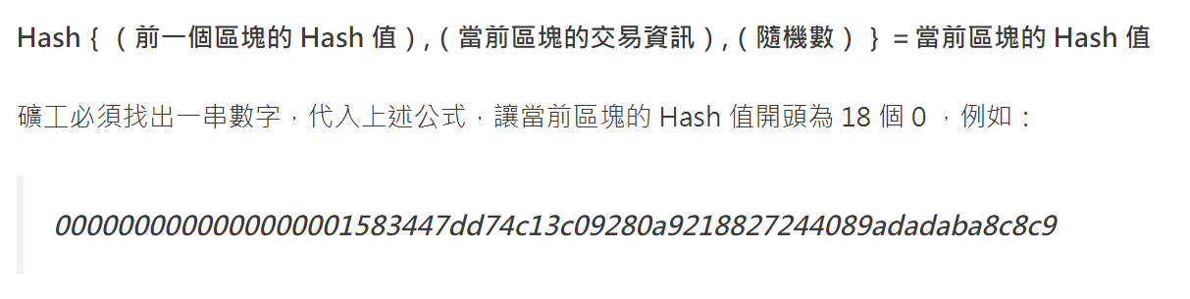
Consensus algorithms
PoW (Proof-of-work)
Every node competes with one another to solve a challenge, the nodes with the best computational power usually win the competition and generate the new block.
Pros : Prevent hacker attack
Cons : High latency, low transaction rate and energy consumption.
Notes:
每個節點相互競爭以解決加密難題，具有最佳計算能力的節點通常會贏得競爭並生成新塊。
優點是防止駭客攻擊。由於這種共識模型需要大量的計算能力和精力，因此駭客很難改變系統。即使他們試圖這樣做，設備，電力和努力的成本也將超過獲得的利潤。
且由於區塊幾乎不可能改變，因此用戶可以確保它保持每筆交易的真實性和可追溯性。
解決哈希變得越來越困難，整個過程需要越來越多的計算能力。因此，礦工必須使用昂貴的專用硬體，並消耗大量能源。另一方面，這種共識機制與緩慢的交易速度有關。驗證一個區塊和批准一筆交易可能需要十多分鐘。同時，交易費用也相當高。

Slide 10
PoS (Proof-of-Stake)
This approach chooses the miner based on how many coins the node has accumulated.
Pros : no longer necessary to waste electricity, increased validation efficiency
Cons : The lack of variation randomization. Usually, rich nodes would always win the miner election, and that may be a security issue.
Notes:
權益證明
解決 PoW固有的能耗問題所衍生的另一種共識機制
PoS 用加密貨幣抵押量取代礦工算力的比拚，節點不需要花大筆錢買礦機或繳交鉅額電費
根據節點積累了多少硬幣來選擇礦工。
類似現實生活中的股東機制，擁有股份越多的人越容易獲取記賬權 你持有的幣越多，持有的時間越長，即幣齡（幣齡 = 持幣數 * 持幣時間）越大，就能拿到越多的分紅，也就有更大的記帳權利。
不再需要浪費電力爭記帳權，有效解決能源問題
一是耗能少，不需要像工作量證明機制一樣，耗費大量的能源。二是作惡成本高昂，想要攻擊網路的話，必須要有 51% 的幣齡，這個難度就很大了，不但需要大量的幣，還要持有足夠長的時間；三是達成共識的時間短，網路環境好的話，可實現毫秒級速度。
缺乏變異隨機化。 通常，富節點總是會贏得礦工選舉，這可能是一個安全問題。

Slide 11
DPoS (Delegated Proof of Stake)
Improved version of PoS, DPoS have a voting system where stakeholders deliver their work to third parties.
Pros : Higher efficiency compared to PoW and PoS, allows continuous monitoring of network security
Cons : Replaces network-wide consensus with agent consensus
Notes:
基於委託權益證明的區塊鏈具有投票系統，利益相關者將他們的工作交付給第三方。
也就是他們可以投票給幾個節點代替他們保護網絡。智些節點也被稱為見證人，他們有責任在產生和驗證新區塊的過程中達成共識。
驗證特定區塊的委託人將由使用者投票，而不是隨機選擇驗證者，而擁有最多抵押代幣的委託人將被選擇。
與 PoW 和 PoS 相比擁有更高的效率
允許持續監控網路安全。一旦抵押人檢測到惡意活動，他們就會立即投票選出可疑的代表，而這可疑的代表可以隨時被逐出網路。
DPoS就跟選舉一樣，是中心化和去中心化的混和，他的中心化是可以控制的，因為用公平選舉模式可解決中心化帶來的擔憂， 去中心化的部分少些，換來的是系統整體效率和資料安全性的增強。
DPoS 以代理人共識取代全網共識，因此時常被抨擊與區塊鏈去中心化的理念相違背。

Slide 12
PBFT(Proof Byzantine Fault Tolerance)
Non-anonymous, message heavy algorithm.
Pros : Fault-tolerant and efficient
Cons : Closeness, High overhead
Notes:
一種非匿名、消息繁重的算法
優點
具有容錯性
效率佳
缺點
封閉性：
系統中的每一節點必須建立 P2P 傳輸，因此加入新節點會變得很複雜
高開銷：
由於必須每兩個節點都必須 P2P 傳輸的關係，資源消耗會很大

Slide 13
Introduction
As the necessity of an intelligent transportation system (ITS) is on the rise, vehicular ad-hoc networks (VANETs) are considered as a suitable solution to realize ITS.
The most critical challenge is to ensure the security of different participants in ITS. To summarize, the following are the primary challenging issues:
Centralization: Currently, centralized communication models represent the basis of smart vehicle architectures.
Lack of Privacy: Currently, communication architectures do not guarantee the protection of privacy.
Scalability: The extraordinary growth of embedded technologies has also significantly increased the use of miniaturized devices such as sensors and actuators.
Security: Attacks, including Man-In-The-Middle (MITM), are common in VANETs.
Notes:
隨著智能交通系統 (ITS) 的必要性不斷增加，車載自組織網絡 (VANET) 被認為是實現 ITS [1]、[2] 的合適解決方案。
最關鍵的挑戰是確保智能交通系統中不同參與者的安全。 由於高連接性，這樣的系統容易受到惡意攻擊。此外，由於敏感數據的交換，難以確保隱私。 總而言之，以下是主要的挑戰性問題：
集中化：目前，集中式通信模型代表了智能汽車架構的基礎。 因此，中央雲服務器的作用是對所有車輛進行識別、認證、授權和連接。由於這種模型擴展的可能性很小，雲服務器的故障很可能危及整個網絡。
缺乏隱私：目前，通信架構不能保證隱私的保護。 更準確地說，與車輛相關的數據共享不需要車主的許可。
可擴展性：嵌入式技術的飛速發展也顯著增加了微型設備的使用，例如傳感器和執行器。 這些設備往往會產生大量數據。因此，有必要處理越來越多的設備和相關數據。
安全性：包括中間人 (MITM) 在內的攻擊在 VANET 中很常見。 因此，很難保證它們的安全性（[10]-[12]）。

Slide 14
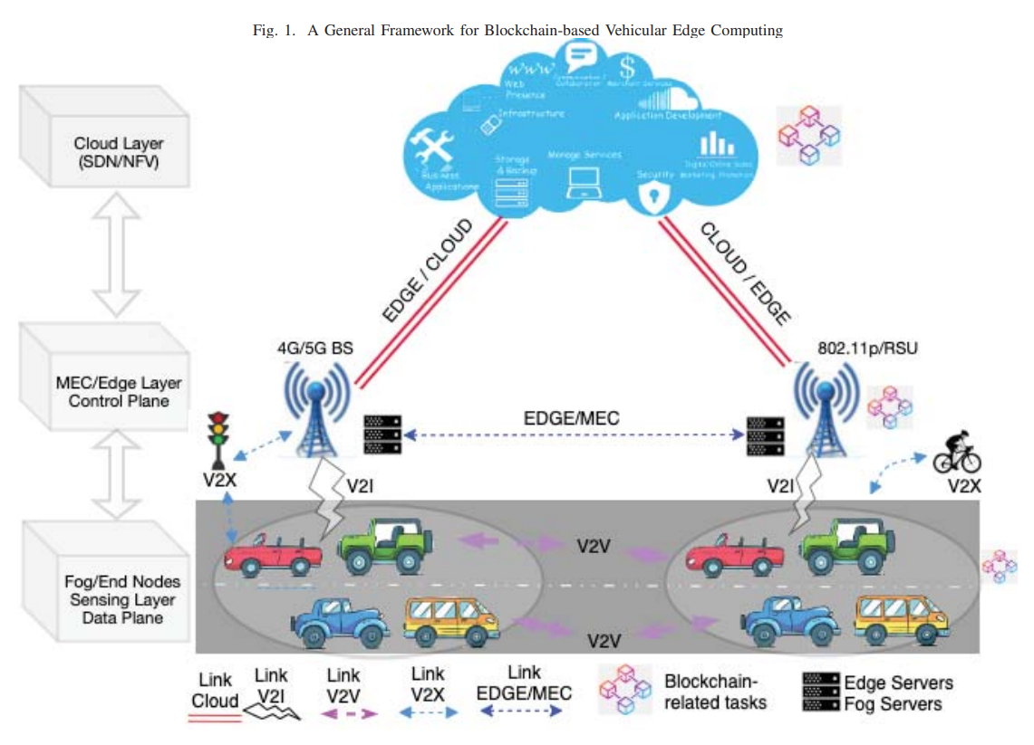
TAXONOMY(分類) OF BLOCKCHAIN APPLIED IN IOV
Notes:
單層（fog層）：與區塊鏈相關的任務只在霧層（在車輛的 OBU 中）[3]、[8]。 邊緣/MEC 層專門在 VANET 之間傳輸數據，並將數據從車輛傳輸到雲端。
雲層可能會為車輛提供一些服務，但這些服務與區塊鏈無關。 通過在最後一層分佈區塊鏈，消息交換之間的延遲更少，因為與區塊鏈相關的通信是在 V2V 模式下進行的。
單層（MEC 層）：在這種情況下，所有與區塊鏈相關的任務都在邊緣/MEC 層 [1]、[9]、[10]、[12]。 該層可以提供用戶必需的服務。 雲層在這種情況下沒有重要作用。 至於霧層，它應該只通信而不做任何計算。通過將計算轉移到邊緣，消息交換之間的延遲更少，同時保持比車輛的 OBU 更好的處理能力。 單層（霧層）和這種場景在資源分配上都有很大的問題，因為所有的處理都發生在單層中。
通常是動態多層就是用混合智能方式處理負載平衡 [13]。 區塊鏈相關的任務可以在任何層中處理。 然而，在這種情況下，會考慮每一層的計算資源和用戶的上下文來動態決定每個任務應該在哪一層執行。 但是，如果決策機制選擇了不合適的層來執行一項任務，則可能會導致之前場景中提到的一些問題

Slide 15
We present four challenges 5G and beyond still faces
security threats
privacy vulnerabilities
requirements of automated management
lack of incentive mechanism.
Notes:
我們提出了 5G 及以後仍面臨的四個挑戰，包括安全威脅、隱私漏洞、自動化管理的要求以及缺乏激勵機制。

Slide 16
Regarded as one of the most important requirements for 5G and beyond systems.
5G and beyond faces a series of new security challenges.
including authentication, access control, communication, and encryption .
Security With Decentralized Trust
Blockchains can establish decentralized trust through transparent, immutable, and complete inter-organizational recordkeeping [67].
Notes:
安全被認為是5G及以後系統最重要的要求之一。
因為有越來越多的用戶、新的網絡服務、異構連接設備，以及啟用物聯網和關鍵任務應用程序的需求。
5G 及以後有四個最具挑戰性的安全問題，包括身份驗證、訪問控制、通信和加密 [59]。
應用區塊練可以分散信任的安全性：
區塊鏈可以通過透明、不可變和完整的組織間記錄保存來建立分散的信任 [67]。
擁有分佈式數據庫可以使系統更可靠地抵禦黑客攻擊。 區塊鏈高度不可變的賬本服務提供了高度的安全性和更好的系統保護，
使用區塊鏈，沒有中央機構來驗證或記錄數據和交易，可以在不失去安全性的情況下實現更透明的系統。分佈式數據庫使用兩密鑰系統加密，私鑰和公鑰。

Slide 17
5G and beyond network services involve users’ primary information, including identity, location, and other sensitive data. Privacy issues are very important.
Privacy-Preserving With Cryptographic Technology:
Providing that a decentralized consensus protocol is safe, blockchain can be viewed as a trusted party (decentralized, in fact) in terms of correctness and availability, but not as a guarantee of privacy for users.
Notes:
5G 及以後的網絡服務涉及用戶的主要信息，包括身份、位置和其他敏感數據。
因此，隱私保護對於 5G 及以後的網絡至關重要。
應用區塊練使用密碼技術保護隱私：
如果去中心化共識協議是安全的，那麼區塊鏈在正確性和可用性方面可以被視為可信方（實際上是去中心化的），但不能作為用戶隱私的保證。 區塊鏈可以與現代密碼學相結合，以保護數據的隱私。可以利用混合應用程序、數字簽名、同態加密（HE）和零知識證明等技術來提高區塊鏈的隱私和安全性。

Slide 18
5G assures users are not disconnected when they move from one cell to another. However, 5G comes with its challenges, such as those relating to authentication handover and privacy protection.
In this paper, we propose a new authentication approach that utilizes blockchain and software defined networking (SDN) techniques to remove the unnecessary re-authentication in repeated handover among heterogeneous cells.
Notes:
提到身分驗證
5G 有更好的數據傳輸和處理速度，可確保用戶在從一個單元移動到另一個單元時不會斷開連接；
但也會有挑戰，例如，重複的身份驗證切換導致用戶在小區之間頻繁移位，這通常會導致延遲。如果使用低效的身份驗證切換還可能導致性能下降，並增加發生用戶隱私和安全問題的可能性。
在本文中，我們提出了一種新的身份驗證方法，該方法利用區塊鍊和軟體定義網絡（SDN）來消除異構小區間重複切換中不必要的重新身份驗證。
所提出的方法旨在確保低延遲，適用於 5G ，在該網絡中，用戶使用由設計的區塊鏈組件提供的公鑰和私鑰在異構小區中以最小的延遲替換用戶，同時保護他們的隱私。

Slide 19
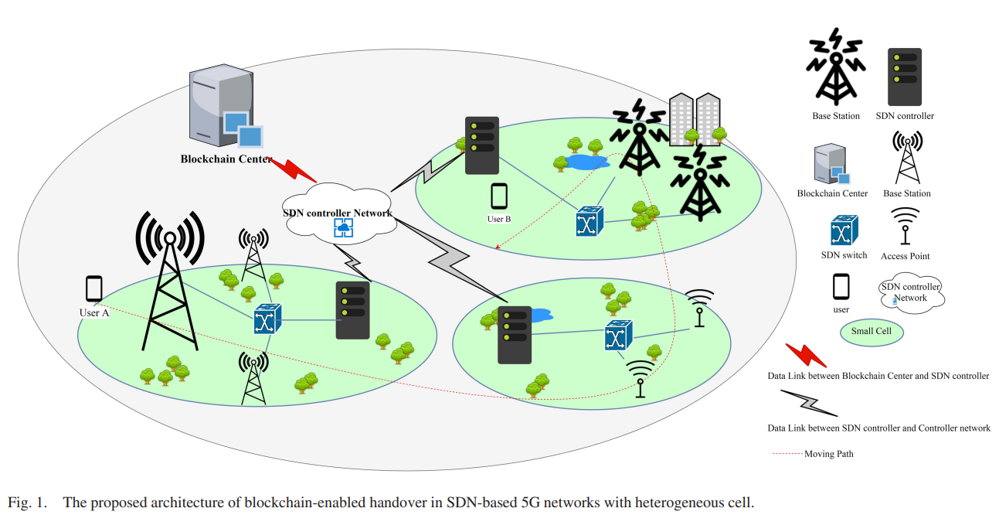
Notes:
將區塊鍊和 SDN 引入 5G 網絡，以簡化和消除對小基站和異構網絡的頻繁切換認證。
區塊鏈中心（BC）位於細胞或異構細胞外部和附近的環境中，用作存儲和生成設備等參數加密的空間與別名下的設備相關的標識、認證和唯一數據。加密材料用於保護隱私和安全。
BC 參與此架構如下：
初始註冊，新設備在首次進入小區或異構網絡時需要進行初始註冊
更改身份信息，設備在通過一個小區到另一個小區時可能會更改其別名，從而對其進行加密 ，因此，BC 生成新的加密用於在其他單元中進行識別和驗證
惡意取消，在 BC 中，通過使用區塊鏈查找來檢測惡意行為。一旦惡意行為在 Cell 中被 BC 確認，攻擊者的身份就會被公佈。
BC 是一個公共賬本，任何 MU 都可以註冊到其中，得到移動運營商的認可。只有運營商知道的 MU 才有權在 BC 註冊。 運營商之間的協作是公共區塊鏈， 在區塊鏈中，任何 MU 都可以成為網絡的一部分，並且可以擁有自己的私鑰和公鑰。此外，所有 SDN 控制器候選者都可以參與共識機制，還可以檢查和驗證 5G 網絡內的所有交易。
SDN 控制器可以相互通信，也可以與 BC 通信。 來自 BC 的交易和消息可以通過專用傳輸密鑰共享給控制器。每個 SDN 控制器都有一個從 BC 接收到的專用傳輸密鑰，用於傳輸和接收信息。
控制器不僅是一個可以相互通信的網絡（作為另一層），而且它們還通過BC（作為更高層）進行管理。 如果某個單元中的任何 SDN 控制器出現故障，系統將通過 SDN 控制器之間網絡中的另一個 SND 控制器管理該單元。 在該架構中，假設移動運營商的數據中心擁有BC的信息，SDN控制器可以被更高層的移動運營商控制。

Slide 20
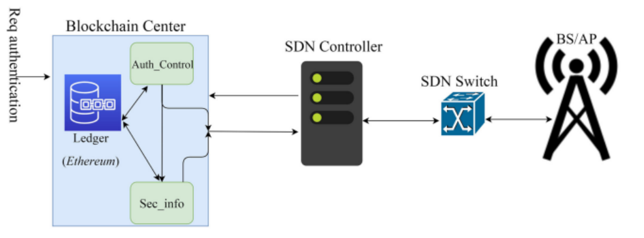
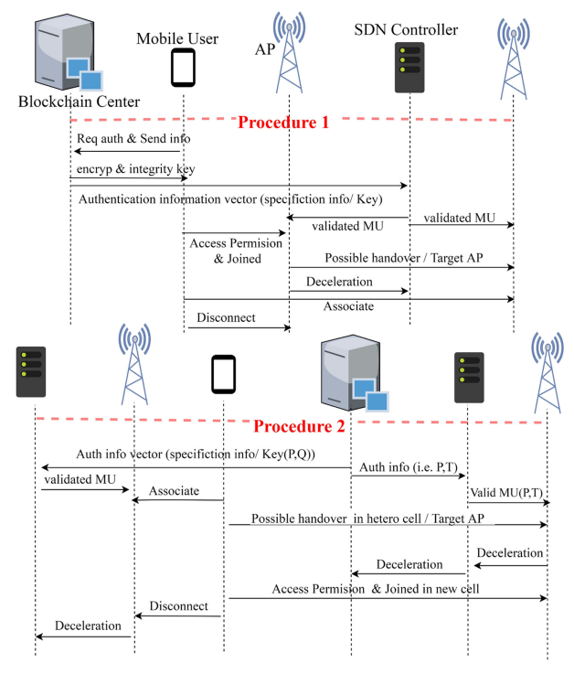
The mutual authentication between user and BC occurs in procedure 1.
A handover process between the two heterogeneous cells for the 5G network is presented in Procedure 2.
Notes:
圖 2 顯示了我們方法中 BC、SDN 和 AP/BS 之間的關係，並給出了構成 BC 的主要組件，包括分類帳（用於存儲和維護數據）、Auth_Control 和 Sec_info 單元。
最初，移動用戶（MU）在 BC 中註冊，MU 發送加入 BC 的請求以進入給定的小區或域。 這個請求被BC中的Auth_Control單元接收到，確認後發送給MU； 同時，BC 中另一個名為 sec_info 的單元將這個 MU 的數據發送到該域或單元中的 SDN 控制器。
BC 向該小區的 SDN 發送包含 MU 信息的向量。 同時方式。 BC 為每個用戶的手機分配兩個公鑰和私鑰。 如圖 3 所示，用戶和 BC 之間的相互認證發生在過程 1 中。
在這種情況下，BC 內部的 Auth_Control 用於識別唯一的 MU 信息，如身份、位置以及公鑰和私鑰分配。通過 sec_info 單元，消息以封裝包的形式安全地發送到 SDN 控制器。 具體來說，來自 BC 中註冊用戶的一組信息（如公鑰）被發送到該小區和其他小區的 SDN 控制器。
SDN控制器負責MU管理。 它還將AP存儲在小區中以驗證密鑰和MU，然後MU加入小區。 如果 MU 出於某種原因想要從現有 AP 切換到同一小區中的另一個 AP，則現有 AP 會創建 SDN 控制器區域，MU 會向目標 AP 發送關聯請求，然後與現有 AP 斷開連接。 通常，MU 的獨特特性在當前和相鄰小區之間共享，因此在通過異構小區時無需重新認證。 至於方向和速度，SDN控制器可以識別下一個小區，然後通知BC。 BC 檢查 sec_info 單元以確保 MU 是可信小區。 用於 5G 網絡的兩個異構小區之間的切換過程如圖 3 所示（程序 2）。

Slide 21
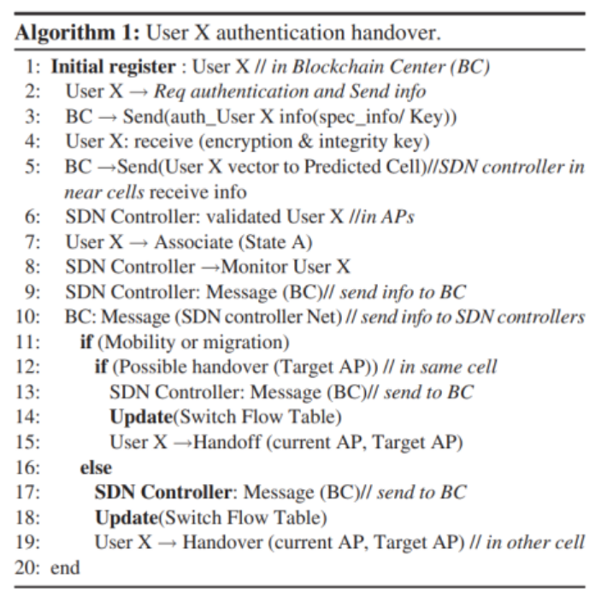
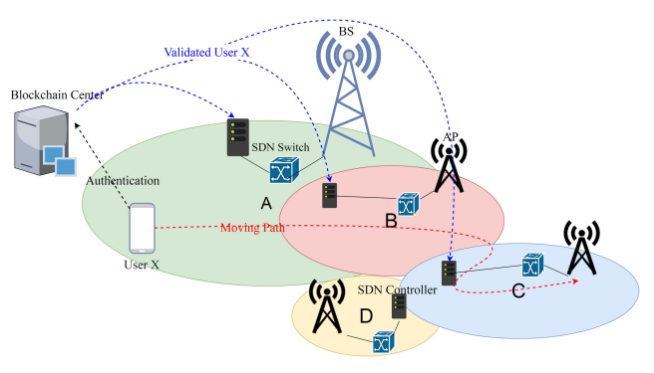
Notes:
註冊MU後，BC將其信息發送給小區及其相鄰小區的SDN控制器，。 MU註冊在available cell中，去向同小區的AP發送請求。 然後 AP 與控制器通信並接受 MU 請求，因為 BC 已將其視為該小區中的有效 SDN 控制器。 SDN 控制器通知 BC 其位置，並在與當前 AP 斷開連接後，通知該小區的控制器。 公鑰P在MU和AP之間是已知的，並且能夠在小區的AP之間切換。 私鑰 Q 用於簽署交易和解碼數據以保護隱私。
這種機制在通過少數異構網絡和 AP 時加快了身份驗證過程，並減少了延遲。
在MU方向的其他相鄰小區的BC中註冊後，運行它以消除進入小區B和C時重複認證的需要，從而減少延遲，通過刪除重新認證。

Slide 22
We used an upgraded Delegated Proof of Stake (DPOS) algorithm in our work.
The original DPOS has the limitations of being vulnerable to centralization as the number of witnesses is very limited, and also being exposed to flaw of reallife voting.
The SDN controllers perform transaction processing and the addition of a new block to the BC.
Notes:
我們在工作中使用了升級的委託權益證明 (DPOS) 算法。 原始的 DPOS 存在由於見證人的數量非常有限而容易受到中心化的限制，並且還存在現實投票的缺陷。
機制就像一個董事會，單元中的 SDN 控制器對一些 SDN 控制器候選者進行投票，從某種意義上說，他們將負責驗證和計費。 通常，對於構建每個塊，SDN 控制器代表們互相監督彼此的表現，當一個人不合時宜時，要么被忽略，要么得不到選票。 升級後的 DPOS 可以顯著減少與認證和計費過程相關的節點數。
SDN 控制器執行交易處理並將新塊添加到 BC。 (當SDN控制器的礦工成功時，他們可以獲得一定數量的他們感興趣的信息作為獎勵，表明礦工是他/她感興趣的信息的處理器。)

Slide 23
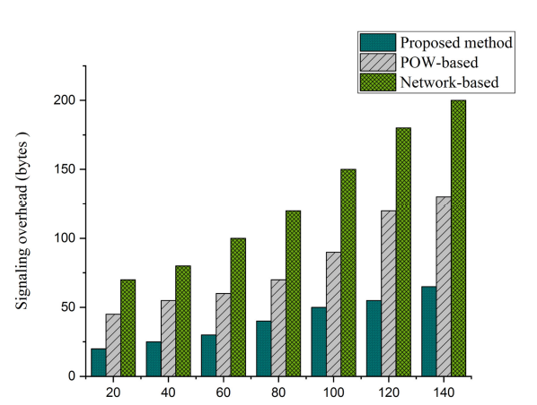
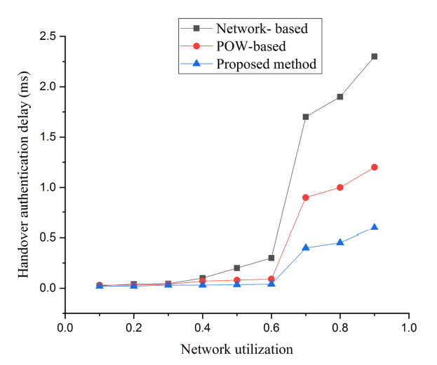
Notes:
因為在我們的工作中應用了 DPOS 算法，並與 SDN 控制器一起管理每個小區。
(考慮)在應用 POW 的基於 POW 的模型中，它具有額外的開銷，並且不允許將 SDN 控制器應用於挖掘切換。 基於網絡的方法需要通信中的第三方以及 5G 網絡中異構小區之間的各種認證服務器。
(MU跟BC之間的步數*BC註冊的封包長度)/時間+(BC到控制器的封包長度)/時間
如圖 6 所示，時間的增加會增加信令開銷，因為在小區之間有更多的註冊和認證請求。 我們的方法比其他方法開銷更少，因為它直接在 BC 中註冊並加入單元，無需與其他節點交互。
切換執行時間：將我們方法中的身份驗證切換延遲評估與基於 POW 和基於網絡的模型進行比較。 在基於 POW 的方法中，用戶必須在區塊鏈中註冊，並且在單元之間的重複置換後，在單元中重新進行身份驗證。 這兩種方法需要在異構小區之間重新批准和單獨的協議以進行身份驗證。
在我們的方法中，用戶在異構小區之間被替換時不需要重新認證，因為它們在相鄰小區中有效並且容易切換，消除了重新認證延遲。 我們的認證延遲與其他兩種基於 5G 網絡利用率的方法的比較如圖 11 所示。

Slide 24
In this paper, with the assistance of blockchain technology and SDN structure, a new authenticate approach was proposed to protect the privacy of users in a faster, safer and more effective manner for the advancement of the 5G network and to provide intelligent control across heterogeneous cells. The upgraded DPOS consensus algorithm associated with our BC demonstrated to be a better fit for scalability and optimized energy consumption.
Notes:
本文在區塊鏈技術和SDN結構的幫助下，提出了一種新的身份驗證方法，以更快、更安全、更有效的方式保護用戶隱私，為5G網絡的發展提供智能控制。
異質細胞。 結果表明，通過消除異構小區之間的重複操作，5G網絡獲得了低延遲。
此外，使用更輕量級的區塊鏈，而不是應用 POW，與我們的 BC 相關的升級後的 DPOS 共識算法證明更適合可擴展性和優化的能源消耗。

Slide 25
Recent V2I authentication protocols do not consider the handover situation, and it causes unnecessary computations.
In general, VANETs consist of a trusted authority (TA), road side units (RSUs), and vehicles.
The main contributions
Design V2I initial authentication and V2I handover authentication protocol based on blockchain.
Propose a vehicle revocation phase without the help of TA for the blockchain-based VANET model.
Analyze the proposed protocol using informal security analysis and formal analysis.
Conduct network simulator 3 (NS-3) simulation [14] to demonstrate.
Notes:
車載自組織網絡（VANET）可以支持車對車（V2V）和車對基礎設施（V2I）通信
最近的 V2I 認證協議沒有考慮切換情況，這會導致不必要的計算。 由於車輛的計算資源有限，不必要的計算會導致車輛過載。
一般而言，VANET 由受信任的權威機構 (TA)、路邊單元 (RSU) 和車輛組成。 TA 部署 RSU、登記車輛並管理非法車輛的撤銷清單。 RSU 是從車輛收集原始交通信息的基礎設施。收集信息後，RSU 對其進行分析並將交通信息傳輸給車輛。
車輛不斷遷移並與 VANET 中的其他 RSU 進行身份驗證。 如果不考慮移交認證，則認證過程再次進行。 增加了不必要的計算並降低了網絡的效率。
然而，在 V2I 身份驗證協議中考慮切換的研究還不夠，現有的切換身份驗證協議需要對車輛進行大量的計算負載。 由於車輛的計算能力有限[5]，它會使車輛超載並且不能保證實時通信。此外，應考慮安全地共享切換所需的信息。如果從一個 RSU 傳輸到另一個 RSU 的切換信息被刪除或偽造，可能會導致網絡安全問題。 因此，需要一種輕量級且安全的切換認證協議來提高網絡效率和安全性。
我們設計了基於區塊鏈的V2I初始認證和V2I切換認證協議。 在車輛完成與 RSU 的初始身份驗證後，車輛可以僅使用哈希和 XOR 操作向其他 RSU 進行身份驗證，因為相應的信息存儲在區塊鏈中。
我們為基於區塊鏈的 VANET 模型提出了一個無需 TA 幫助的車輛撤銷階段。 如果 RSU 檢測到車輛的異常行為，它可以立即通過區塊鍊網絡通知車輛的撤銷。
我們使用非正式安全分析和正式分析（例如 BAN 邏輯分析 [11]、ROR 模型 [12] 和 AVISPA 模擬 [13]）來分析提議的協議。 所提出的協議可以抵抗各種攻擊和安全特性。
我們進行網絡模擬器 3 (NS-3) 模擬 [14] 以實際演示所提出的協議。此外，我們將提出的方案與現有方案進行了比較。 對比結果表明，該方案比現有方案具有更好的效率和安全性。

Slide 26
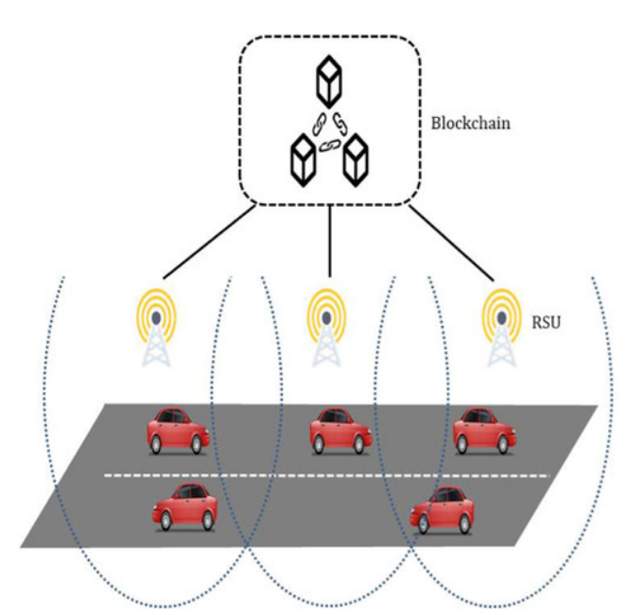
System Model
TA
TA publishes system public parameters and deploys RSUs.
RSU
RSUs authenticate vehicles before communications.
Vehicle
Vehicles are equipped with on-board units (OBUs), which have limited computing capabilities.
Blockchain
Blockchain is a consortium blockchain consists of TA and RSUs.
Notes:
系統模型由四個實體組成：TA、RSU、車輛和區塊鏈。
TA(Trusted authority)：TA發布系統公共參數並部署RSU。TA 還在登記階段為車輛發放智能卡。 註冊車輛後，TA 將使用 TA 和 RSU 之間的共享密鑰hash的車輛虛擬身份存儲到區塊鏈中。
RSU：RSU 在通信之前對車輛進行身份驗證。每個 RSU 都有足夠的計算能力來驗證其覆蓋範圍內的車輛。在移交情況下，RSU 可以使用存儲在區塊鏈中的信息有效地驗證車輛。
車輛：車輛配備有計算能力有限的車載單元 (OBU)。車輛向 TA 註冊，然後與附近的 RSU 進行身份驗證，以發送或接收實時交通信息。
區塊鏈：區塊鍊是由 TA 和 RSU 組成的聯盟區塊鏈。 TA註冊車輛後，TA將註冊車輛的虛擬身份信息上傳到區塊鏈。 然後，RSU 可以在身份驗證過程中驗證車輛是否已註冊。 V2I 認證完成後，RSU 將包含車輛臨時身份、隨機數和 RSU 簽名的交易上傳到區塊鏈。 因此，RSU 可以使用存儲在區塊鏈中的信息對車輛進行簡要認證。 上傳到區塊鏈的交易不能偽造或修改，因為區塊鏈技術的特性和每筆交易都包含 RSU 的簽名。

Slide 27
Proposed scheme
The proposed protocol includes
system setup
TA publishes system public parameters for V2I communications and deploys RSUs in the system setup phase.
vehicle registration
initial V2I authentication
blockchain-based V2I handover authentication
vehicle revocation phases
During the communications, misbehavior of Vi can be revealed by a RSU.
Notes:
提議的協議包括系統設置(TA 透過ECC發布用於 V2I 通信的系統公共參數，並在系統設置階段部署 RSU。)、車輛註冊、初始 V2I 身份驗證、基於區塊鏈的 V2I 移交身份驗證和車輛撤銷階段。
如果 RSU 發現車輛的不當行為，則 RSU 可以在沒有 TA 支持的情況下通過區塊鏈進行車輛撤銷階段。

Slide 28
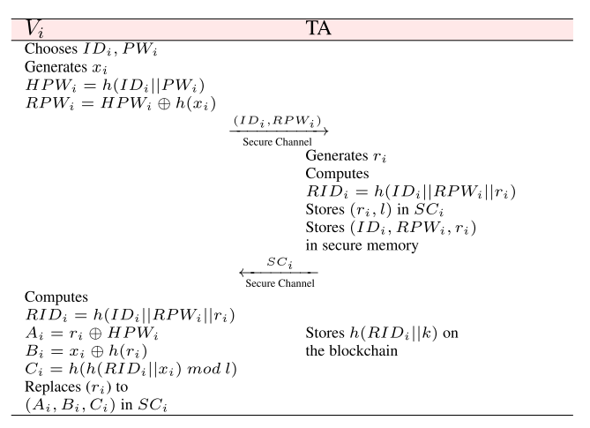
Vehicles must carry out the registration process to TA for authenticating and communicating with RSUs.
After that, a registered vehicle can conduct initial authentication with a nearby RSU.
Notes:
車輛必須向 TA 執行註冊過程，以進行身份驗證並與 RSU 通信。 之後，註冊車輛可以與附近的 RSU 進行初始身份驗證。 使用 ECC 安全地執行初始身份驗證。
SC是smart card
傳到TA後會看ID註冊雇了沒 然後看RID有沒有在撤銷的名單裡面
如果都沒有 就產生R

Slide 29
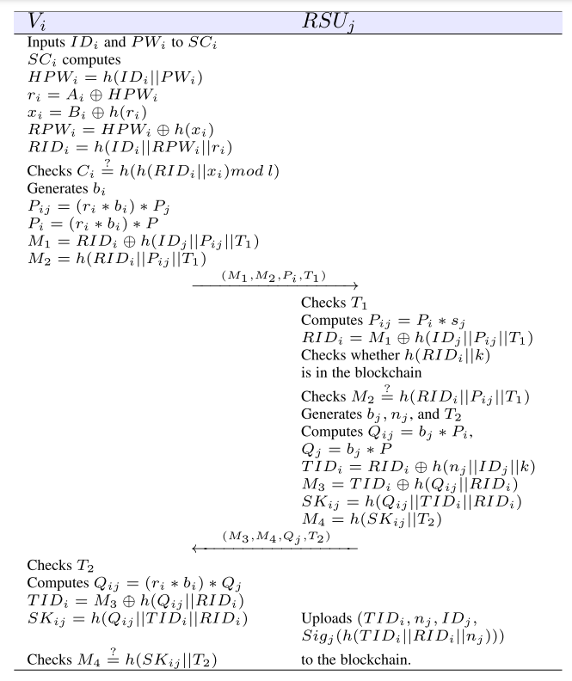
After that, a registered vehicle can conduct initial authentication with a nearby RSU. The initial authentication is performed securely using ECC.
Notes:
之後，註冊車輛可以與附近的 RSU 進行初始身份驗證。 使用 ECC 安全地執行初始身份驗證。 在初始認證之後，認證信息被上傳到區塊鏈。
如果有對等就會生成bi
Vi傳送資訊給RSU
RSU收到之後會確認timestamp
確認M2是否對等 如鼓隊等就驗證成功

Slide 30
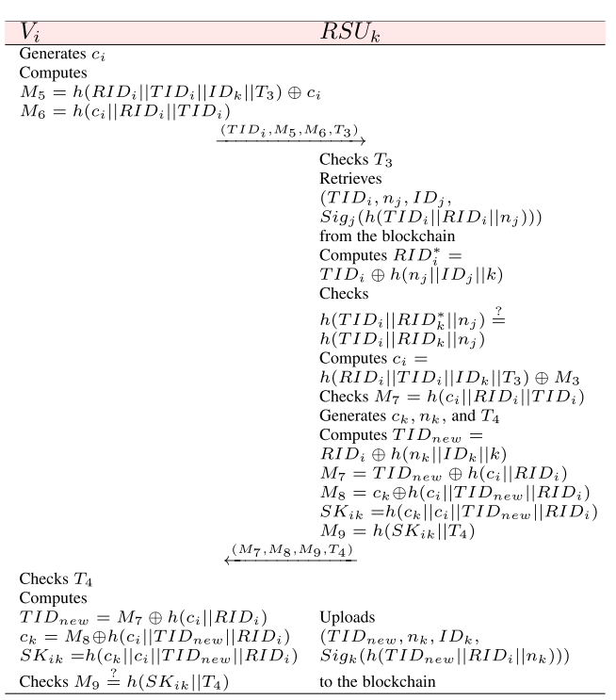
If the authenticated vehicle moves to coverage of another RSU, the vehicle can authenticate with the RSU using only hash and XOR operations.
Notes:
如果經過身份驗證的車輛移動到另一個 RSU 的覆蓋範圍內，則車輛可以僅使用hash和 XOR 操作向 RSU 進行身份驗證。
從區塊戀上取得資訊

Slide 31
Security analysis
We analyze the security of the proposed scheme using informal analysis and formally prove the correctness and security utilizing BAN-logic analysis, ROR model, and “Automated Validation of Internet Security Protocols and Applications (AVISPA) software validation simulation tool”.
Notes:
我們使用非正式分析分析所提出方案的安全性，並使用 BAN 邏輯分析、ROR 模型和“互聯網安全協議和應用程序自動驗證 (AVISPA) 軟件驗證模擬工具”正式證明其正確性和安全性。

